Slide 1
Számítógépes Grafika BSc 1. Gyakorlat
Vad Viktor András

Slide 2



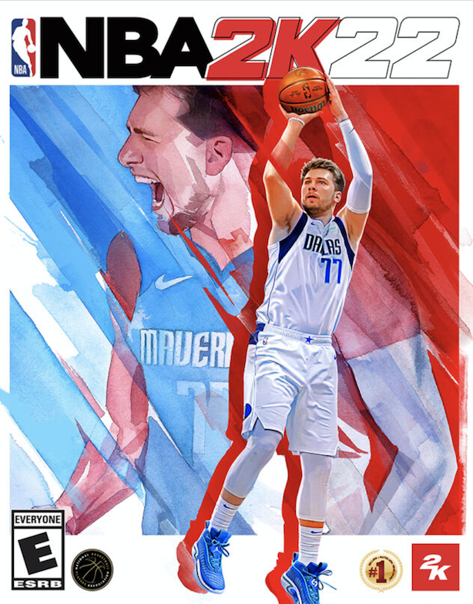
Vad Viktor ( vva@inf.elte.hu )
2008 ELTE programtervező matematikus
GPGPU diplomamunka, tdk
NOKIA Research Center, Gregor Mendel Institute of Molecular Plant Biology
2K NBA sorozat, grafikus programozó

Slide 3
A tárgy témája
Grafikai programozás alapjai
Ablak és eseménykezelés
OpenGL API
Grafikus pipeline
Bufferek, textúrák
Vertex & Fragment shaderek
Nem AAA játék szint, de az első lépések a felé...

Slide 4

Követelmények
Pontgyűjtés
13 gyakorlat (órai munka)
2 kisbeadandó
ZH (4 órás) VAGY nagybeadandó

Slide 5


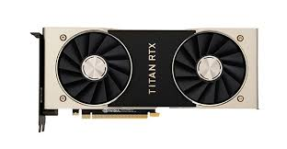
Double Buffer/Swap Buffers/Present
Probléma: mi történik, ha a megjelenítendő frame „nincs kész”?
buffer
?

Slide 6
Double Buffer/Swap Buffers/Present
Probléma: mi történik, ha a megjelenítendő frame „nincs kész”?
Megoldás: dupla bufferelés
Front buffer
Back buffer

Slide 7
Double Buffer/Swap Buffers/Present
Probléma: mi történik, ha a megjelenítendő frame „nincs kész”?
Megoldás: dupla bufferelés
Back buffer
Front buffer

Slide 8
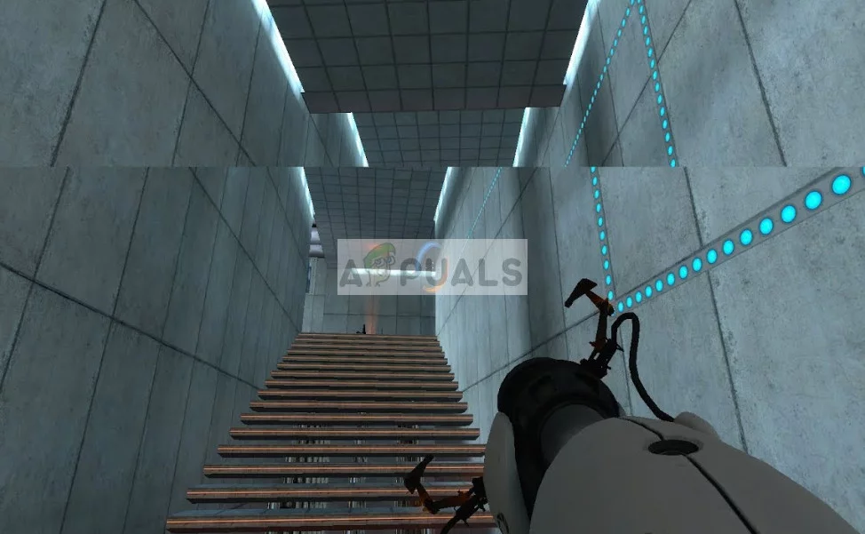
Vertical Synchronization
Probléma:
Megoldás: VSync

Slide 9
Simple DirectMedia Layer 2.0
Nyílt forrású, multi platform ablakozó keretrendszer
Elfedi, és megkönnyíti az OS hívásokat
Illeszkedik az OpenGL-hez

Slide 10
0.Feladat
Nézzük át a példa programot! Hol történik a rajzolás? Hol történik a bufferek cseréje?

Slide 11
1. Feladat
Egészítsük ki a vonalat H betűvé!

Slide 12
2. Feladat
Vegyünk fel két konstans változóba színeket! Pl. static const Uint8 color0[ 3 ] = { 0, 255, 0 }; static const Uint8 color1[ 3 ] = { 255, 0, 255 };
Töröljük a képernyőt az egyik színnel! Várjunk 2 mp-et! Töröljünk a másik színnel! Várjunk 2 mp-et!

Slide 13
3. Feladat
Jelenítsünk meg 100 frame-et! A 0.-ik törölje a képernyőt az első színnel, a 99.ik a másodikkal! A közbülsők pedig a kettő közötti átmenettel! Tehát: frame# törlési színe = szín1 * (1 – factor) + szín2 * factor ahol factor = frame# / 99
Minden frame után várjunk 1/25 mp-et!

Slide 14
3.b Feladat
Az előzőt egészítsük ki! A bal felső sarokból induljon el egy piros vonal! A 99.edik frame-re érjen keresztbe a bal felső sarokból a jobb alsó sarokig!

Slide 15
Házi Feladat
Fejezzük be az első feladatot! Írjuk ki a képernyőre, hogy „HELLO”! A betűk egyenként egymás után, 1 mp-enként jelenjenek meg (mintha valaki gépelné)! A képernyőt mindig más színnel töröljük! Átgondolni: Hogy írnánk meg/át, ha szeretnénk, hogy a „HELLO” könnyebben cserélhető legyen, akár hosszabb szövegre?

